Slide 1
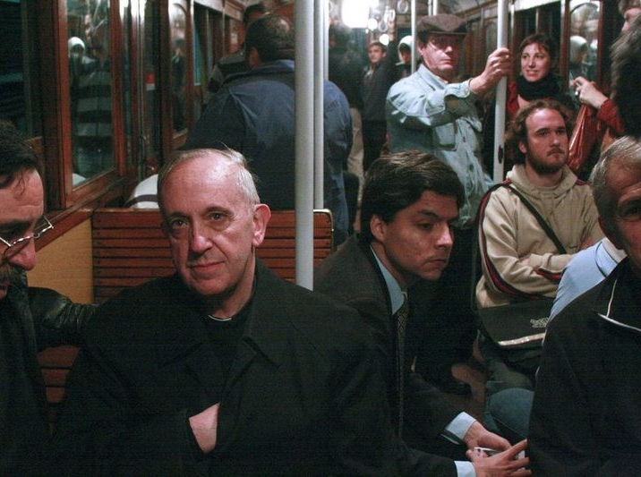

Primer año del Papa
Casi desde el primer día, aquel 11 de marzo de 2013 en que Jorge Mario Bergoglio fue elegido Papa, se utiliza la palabra 'revolución'. De entrada era americano, argentino y jesuita, y se llamó Francisco, un nombre con unas connotaciones tan enormes de pobreza y austeridad que hasta ahora todos los pontífices lo habían rehuido: el término ya era adecuado.
GS

Slide 2
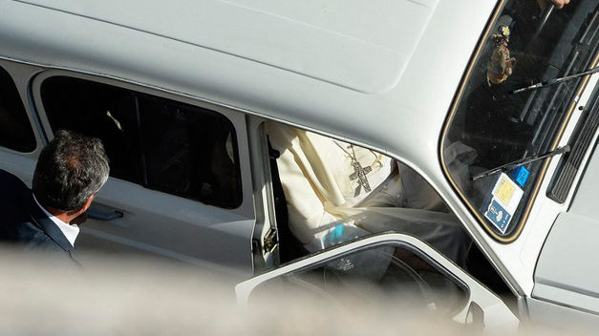
Cuando apareció en el balcón de San Pedro, Bergoglio se arrodilló para que fueran los fieles los que le bendijeran, no al revés, y no se llamó “Papa”, sino “obispo de Roma”. Esto cambió de inmediato la percepción de su figura, sin ningún pedestal, y abrió el corazón de los ortodoxos, peleados desde hace mil años con la Iglesia de Roma porque el Papa no se consideraba un patriarca más.
Al día siguiente rechazó el Mercedes oficial y usó un Volkswagen de la Gendarmería.

Slide 3
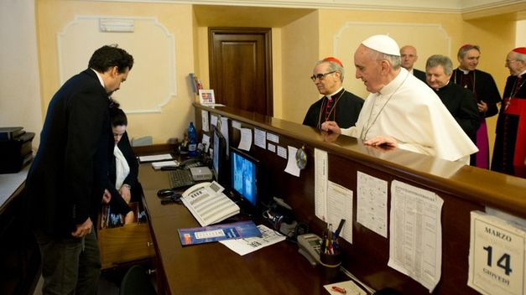
Pasó por la residencia donde se había alojado y pagó la cuenta. Enseguida trascendió que llamaba por teléfono a los amigos. Se impuso en cuestión de horas una imagen de normalidad, cercanía y sobriedad que no ha hecho más que crecer. Rehusó el apartamento pontificio y se instaló en la residencia de Santa Marta, en una simple habitación con estudio. Desayuna en el comedor con los demás. Sus misas diarias se han abierto a la gente.

Slide 4
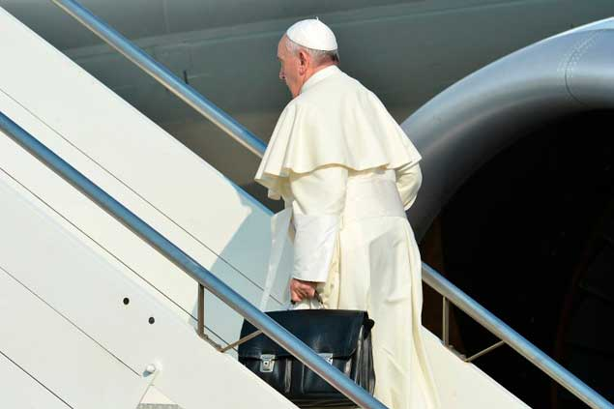
En su primer viaje internacional, a Brasil, subió al avión maletín en mano. En el vuelo de vuelta dio su primera rueda de prensa, 1:20h. de preguntas libres, sin filtros ni censuras, una gran novedad.
Luego ha dado entrevistas a los dos principales diarios italianos y a la revista de los jesuitas hablando de todo. En junio dio plantón en un concierto de música clásica con la flor y nata de la sociedad romana porque tenía mucho trabajo.
Fue un “shock” para la pompa pontificia.

Slide 5
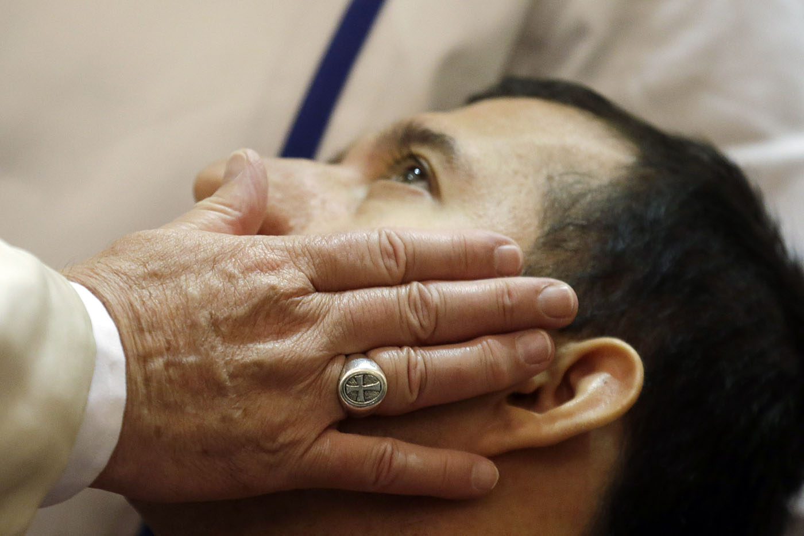
Su lema episcopal es «Miserando atque eligendo», una frase del Evangelio que describe la escena de Jesús con un pecador: «Lo miró con misericordia y lo eligió». Para el Papa la Iglesia tiene que tener las puertas abiertas, privilegiar la ternura y no andar poniendo pegas ni recordando preceptos. La caída de las barreras con el mundo laico se vio en aquel primer encuentro con la prensa, al despedirse así: «Como muchos de ustedes no pertenecen a la Iglesia católica, y otros no son creyentes, de corazón doy esta bendición en silencio, a cada uno de ustedes, respetando la conciencia de cada uno, pero sabiendo que cada uno de ustedes es hijo de Dios».

Slide 6
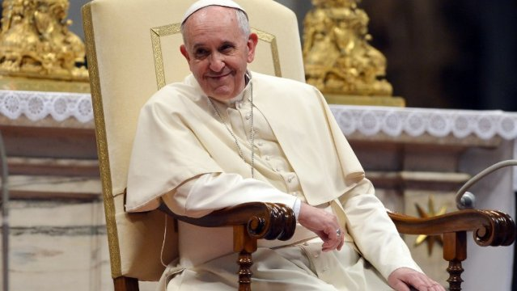
El 7 de junio, durante una reunión con estudiantes católicos de Italia y Albania, Francisco abandonó su discurso “aburrido” y respondió a las preguntas de los chicos. Un estudiante le preguntó: “Francisco, ¿por qué quisiste ser Papa?”. “No quise”, respondió Francisco. De hecho, “una persona que quiere ser Papa no se ama a sí mismo. Dios no lo bendice”, dijo el pontífice.

Slide 7
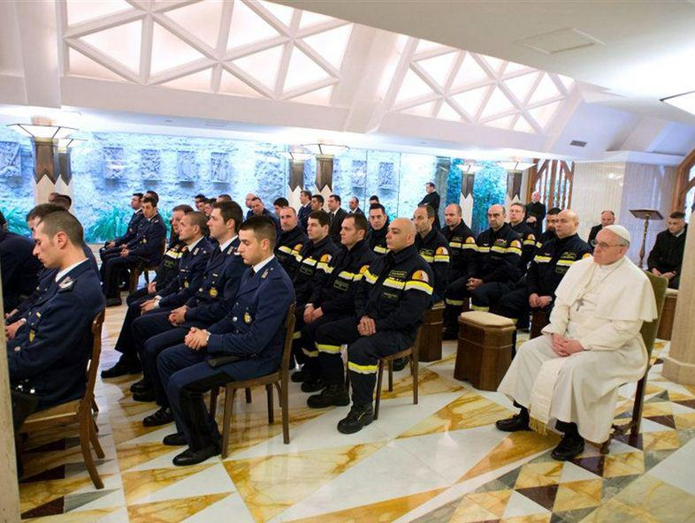
Puntos importantes de su primer año.

Slide 8
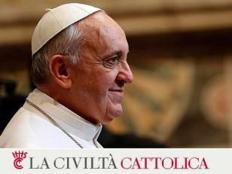
Aborto: 19/03/2013 - Entrevista en ´La Civiltà Cattolica´
"No podemos seguir insistiendo siempre sólo en cuestiones referentes al aborto, al matrimonio homosexual o al uso de anticonceptivos. Es imposible. Yo no he hablado mucho de estas cuestiones y he recibido reproches por ello. Pero si se habla de estas cosas hay que ­hacerlo en un contexto. Por lo demás, ya conocemos la opinión de la Iglesia, pero no es necesario estar hablando de estas cosas sin cesar"

Slide 9
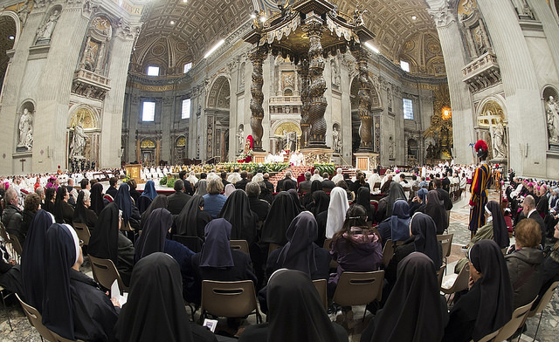
Celibato: 06/04/2013 - Encuentro con seminaristas, novicios y novicias
"El voto de castidad y el voto de celibato no acaba en el momento del voto, va adelante, un camino que madura, madura hacia la paternidad pastoral, hacia la maternidad pastoral. Y cuando un cura no es padre de su comunidad, cuando una monja no es madre de todos aquellos con los que trabaja, se entristece. Este es el problema. Por eso os digo: la raíz de la tristeza en la vida pastoral está en la falta de paternidad y maternidad que viene de vivir mal esta consagración, la cual, por el contrario, debe llevar a la fecundidad. No se puede pensar en un cura o una monja que no sean fecundos: ¡esto no es católico! Esa es la belleza de la consagración: es la alegría, la verdadera alegría"

Slide 10
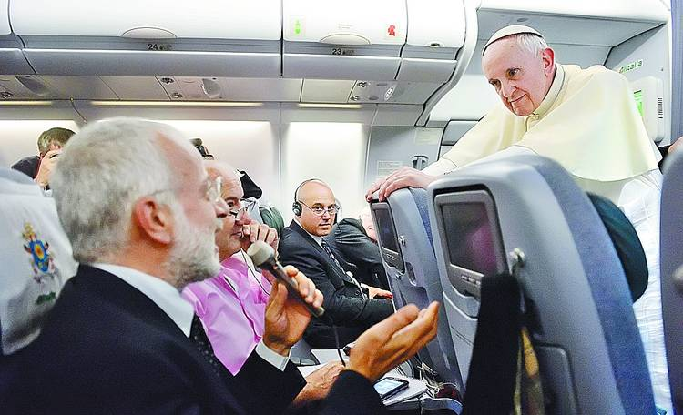
Gais: 30/07/2013 - En el avión de regreso de Río de Janeiro
"Si una persona es gay y busca al Señor y tiene buena voluntad, ¿quién soy yo para juzgarla? El problema no es tener esta tendencia, no, el problema es hacer lobby con esta tendencia".

Slide 11
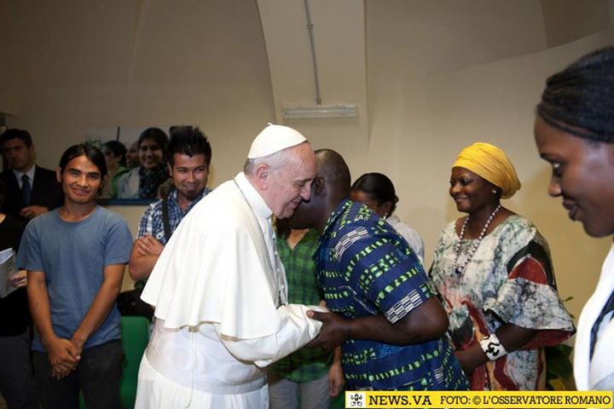
Emigrantes: 24/09/2013 - Mensaje en el día mundial del Migrante y del Refugiado
"Emigrantes y refugiados no son peones sobre el tablero de la humanidad. Se trata de niños, mujeres y hombres que abandonan o son obligados a abandonar sus casas por muchas razones, que comparten el mismo deseo legítimo de conocer, de tener, pero sobre todo de ser “algo más".

Slide 12
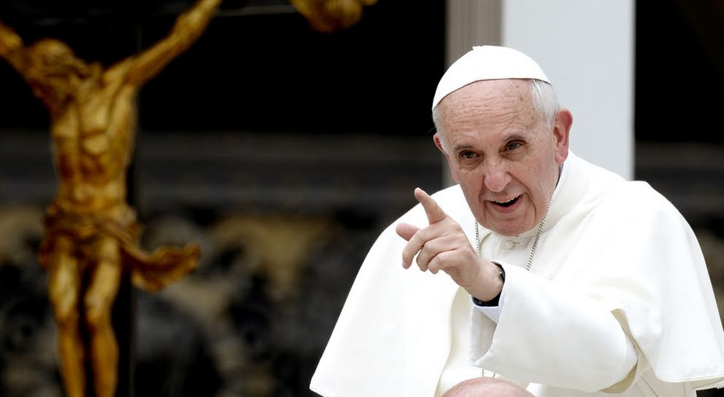
Corrupción: 8/11/2013 - Homilía en Santa Marta
"El hábito del soborno es un hábito mundano y fuertemente pecaminoso. Es un hábito que no viene de Dios. Dios nos ha ordenado llevar el pan a casa con nuestro trabajo honesto. Recemos por esta pobre gente que ha perdido la dignidad con la práctica del soborno".

Slide 13
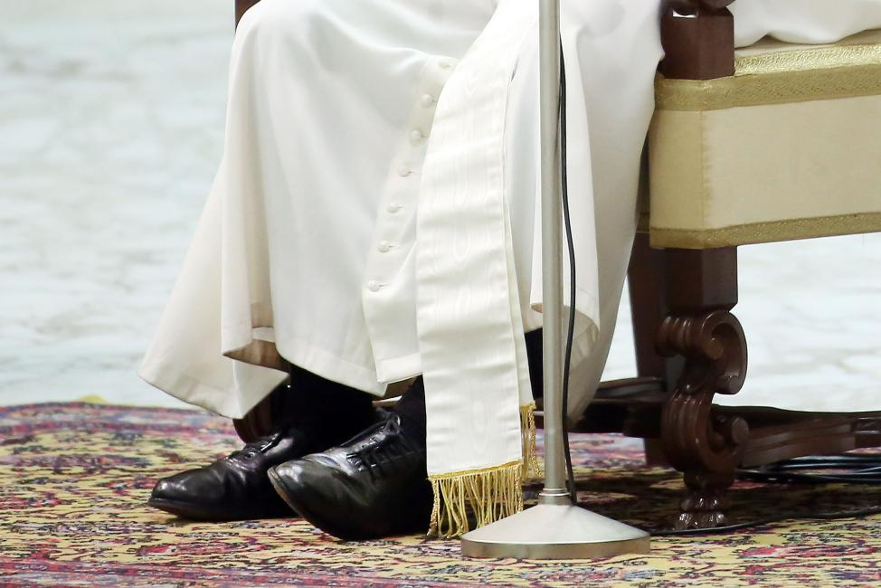
Consumo: 24/11/2013 - Exhortación apostólica
“Evangelii gaudium”
"El gran riesgo del mundo actual, con su múltiple y abrumadora oferta de consumo, es una tristeza individualista que brota del corazón cómodo y avaro, de la búsqueda enfermiza de placeres superficiales, de la conciencia aislada. Cuando la vida interior se clausura en los propios intereses, ya no hay espacio para los demás, ya no entran los pobres, ya no se escucha la voz de Dios, ya no se goza la dulce alegría de su amor, ya no palpita el entusiasmo por hacer el bien".

Slide 14
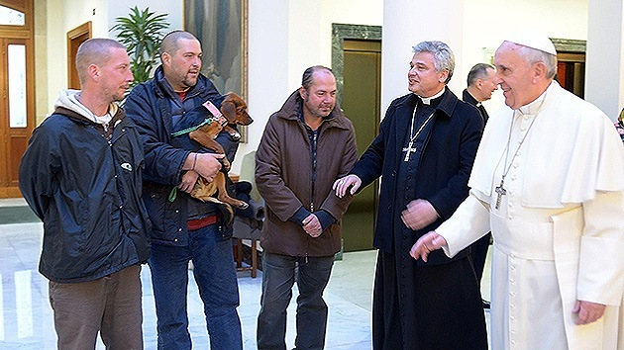
Dinero: 24/11/2013 - Exhortación apostólica ´Evangelii gaudium
"¡El dinero debe servir y no gobernar! El Papa ama a todos, ricos y pobres, pero tiene la obligación, en nombre de Cristo, de recordar que los ricos deben ayudar a los pobres, respetarlos, promocionarlos. Os exhorto a la solidaridad desinteresada y a una vuelta de la economía y las finanzas a una ética a favor del ser humano".

Slide 15
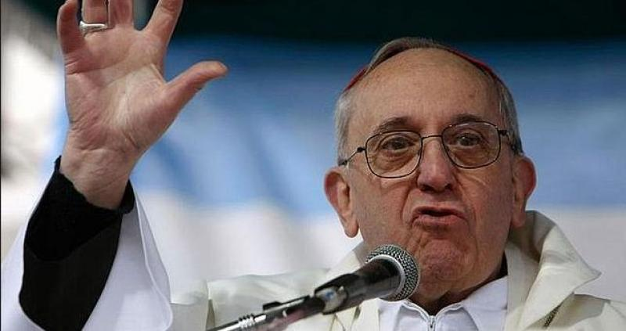
Política: 24/11/2013 - Exhortación apostólica ¬”Evangelii gaudium”
"¡Pido a Dios que crezca el número de políticos capaces de entrar en un auténtico diálogo que se oriente eficazmente a sanar las raíces profundas y no la apariencia de los males de nuestro mundo! La política, tan denigrada, es una altísima vocación, es una de las formas más preciosas de caridad, porque busca el bien común".

Slide 16
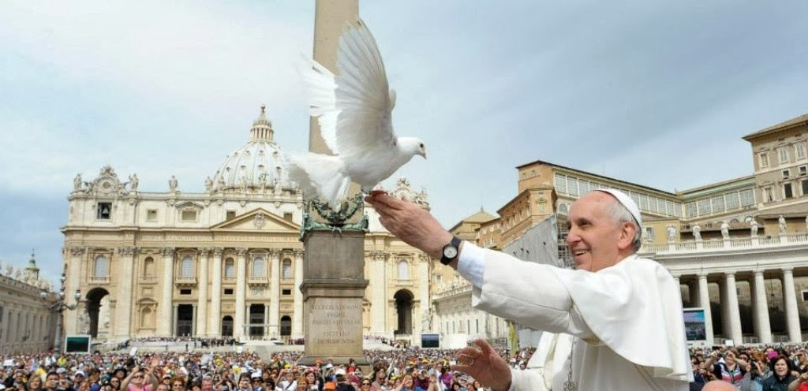
Naturaleza: 12/12/2013 - Mensaje en la Jornada Mundial de la Paz
"La familia humana ha recibido del Creador un regalo en común: la naturaleza. La visión cristiana de la creación comporta un juicio positivo sobre la legitimidad de las intervenciones en la naturaleza para obtener beneficio, con la condición de actuar responsablemente, es decir, reconociendo esa gramática que está inscrita en ella y usando sabiamente los recursos para ventaja de todos, respetando la belleza, la finalidad y la utilidad de cada ser vivo y de su función en el ecosistema".

Slide 17
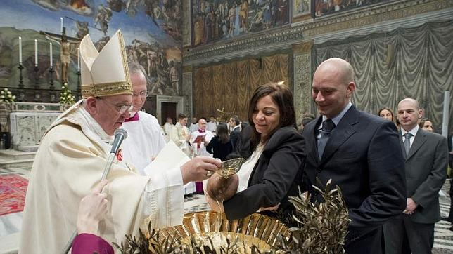
Bautismo: 08/01/2014 - Audiencia General
"El bautismo no es una formalidad, es un acto que toca en profundidad nuestra existencia. Gracias al bautismo, somos capaces de perdonar y de amar también a quien nos ofende y nos hace daño; y logramos reconocer en los últimos y en los pobres el rostro del Señor, que nos visita y se hace cercano. El bautismo nos ayuda a reconocer el rostro de las personas necesitadas, de quienes sufren, a los últimos, también a nuestro prójimo, el rostro de Jesús".

Slide 18
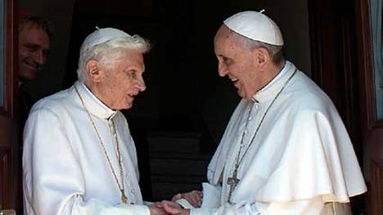
"El papa emérito no es una estatua en un museo", dijo el papa Francisco. Es más, ambos decidieron que Benedicto debería participar en la vida pública de la Iglesia en vez de vivir en reclusión.
"Pensé en los abuelos que con su sabiduría y sus consejos fortalecen a las familias y no merecen terminar en un asilo", dijo Francisco.

Slide 19
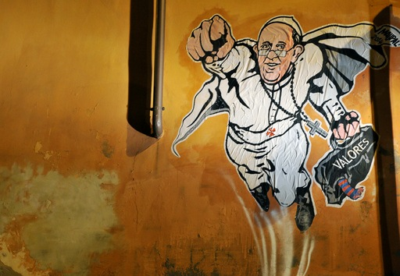
Finalmente, el popular pontífice dijo, que aunque a veces usa capa, no lo llamen Superman.
"El papa es un hombre que ríe, llora, duerme profundamente y tiene amigos como todo el mundo. Es una persona normal". dijo Francisco al Corriere della Sera

Slide 20
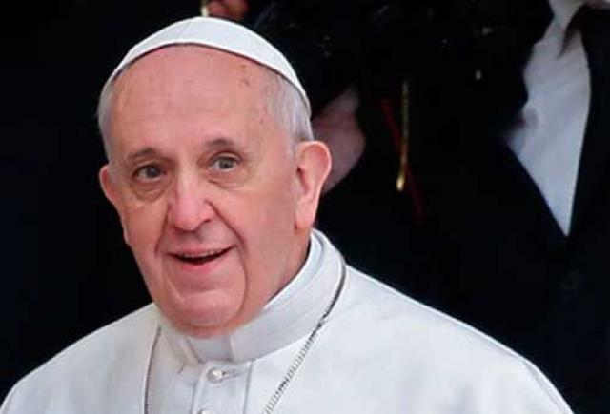
Terminamos con lo que dijo un sacerdote y teólogo en su escrito.
Francisco,eres un regalo de Dios.
Gracias

Slide 21







¿Te ha gustado?
Puedes ver más entrando
Aquí
Además puedes recibir powerpoints en tu correo electrónico suscribiéndote aquí:

